Slide 1

3.1.2 用二分法求方程的近似解

Slide 2
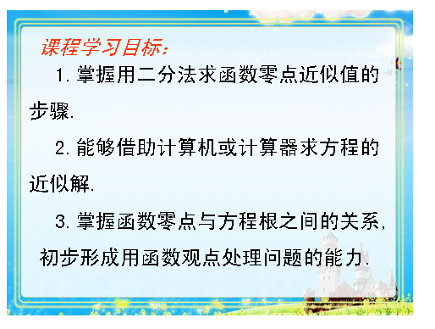
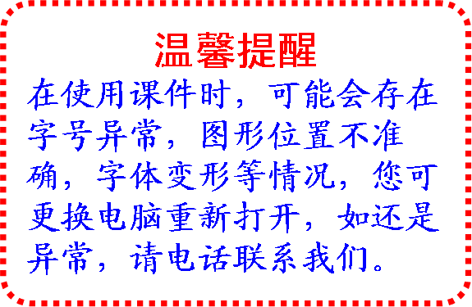

Slide 3

回顾旧知
1、函数零点的定义:
对于函数y=f(x) ，我们把使f(x)=0的实数x叫做函数y=f(x)的零点.
2、方程的根与函数零点的关系：
方程f(x)=0有实数根
函数y=f(x)的图象与x轴有交点
函数y=f(x)有零点
3、函数在某个区间上存在零点的判定方法:
如果函数y=f(x)在区间[a,b]上的图象是连续不断的一条曲线，并且f(a).f(b)<0,那么，函数y=f(x)在区间(a，b)内有零点，即存在c∈(a,b),使得f(c)=0,这个c也就是方程f(x)=0的根.
?

Slide 4
问题探究
问题1:
（1）方程x²-2x-3=0的解是
（2）方程lnx+2x-6=0的解所在的大致区
间为( )
A.(2,3） B.(3,4) C.(4,5) D.(5,6)
-1或3
A
?

Slide 5
问题探究
问题2：
在16枚崭新的金币中,有一枚外表与真金币完全相同的假币(质量小一点),现在只有一台天枰,最多称 次就可以发现这枚假币.
4
?

Slide 6
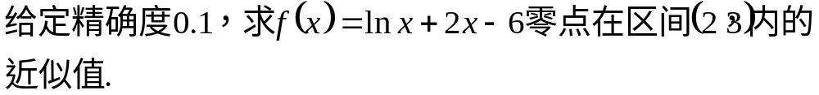
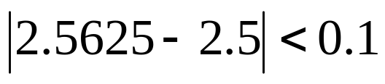
问题探究
问题3：
解：设函数f(x)＝lnx+2x－6的零点为x₁,用计算器计算得：
f(2)<0, f(3)>0 x₁∈(2,3)
f(2.5)<0, f(3)>0 x₁∈(2.5,3)
f(2.5)<0, f(2.75)>0 x₁∈(2.5,2.75)
f(2.5)<0, f(2.625)>0 x₁∈(2.5,2.625)
?
f(2.5)<0, f(2.5625)>0 x₁∈(2.5,2.5625)
因为
所以x=2.5(或2.5625)为函数f(x)=lnx+2x-6在区间(2,3)内的零点.

Slide 7

2.5
2
3
2.5625
2.625
2.75

Slide 8
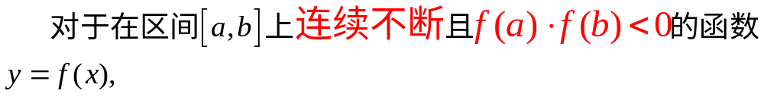
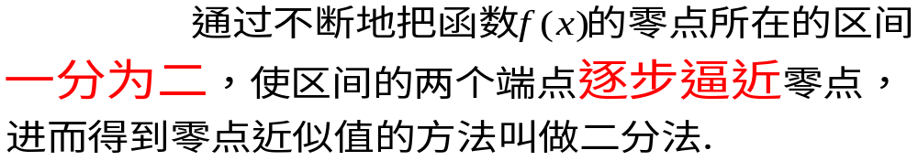
形成概念 方法归纳
二分法的定义：
?

Slide 9
形成概念 方法归纳
1、确定区间[a,b]，使 f(a)·f(b)<0.
2、求区间的中点c，并计算f(c)的值.
3、若f(c)=0 ，则c就是函数的零点；
若f(a)·f(c)<0 ，则令b=c,零点x₀∈(a,c)；
若f(c)·f(b)<0 ，则令a=c,零点x₀∈(c,b).
4、当|a—b|<ε时，区间[a，b]内的任意一个值都是函数零点的近似值，否则重复2~4.

Slide 10
探索交流
1.用二分法求函数f(x)=3^{x}-x-4的一个零点,得到的参考数
f(1.5500)=-0.060 | f(1.55625)=-0.029 | f(1.5625)=0.003
f(1.5750)=0.067 | f(1.5875)=0.133 | f(1.6000)=0.200
据此数据,求f(x)=3^{x}-x-4的一个零点的近似值(精确度0.01).
1.5625或1.55625
?

Slide 11

探索交流
2.用二分法求函数y=f(x)在区间[2,4]上的近似零点(精确
度为0.01),验证f(2)·f(4)<0,取区间[2,4]的中点x₁=3,计算
得f(2)·f(x₁)<0,则此时零点x₀所在区间是 .
3.用二分法求函数f(x)=x³+5的零点可以取的初始区间是
( ).
A.[-2,1] B.[-1,0] C.[0,1] D.[1,2]
(2,3)
A

Slide 12
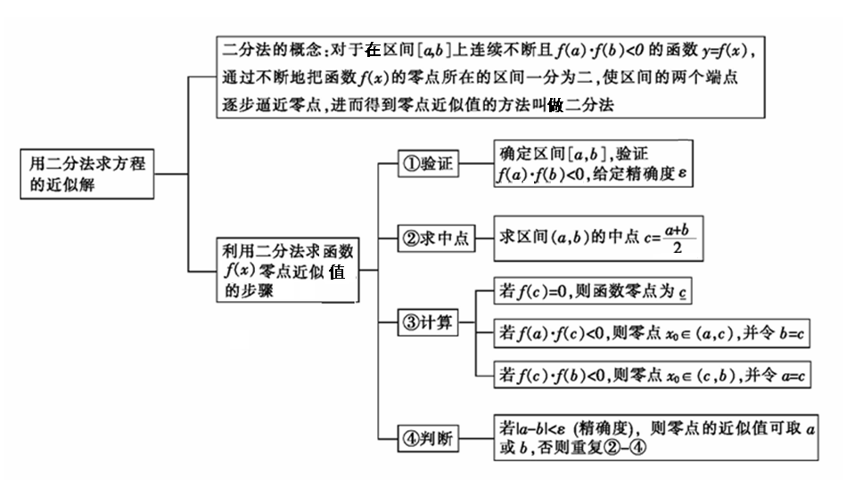
课堂小结

Slide 13
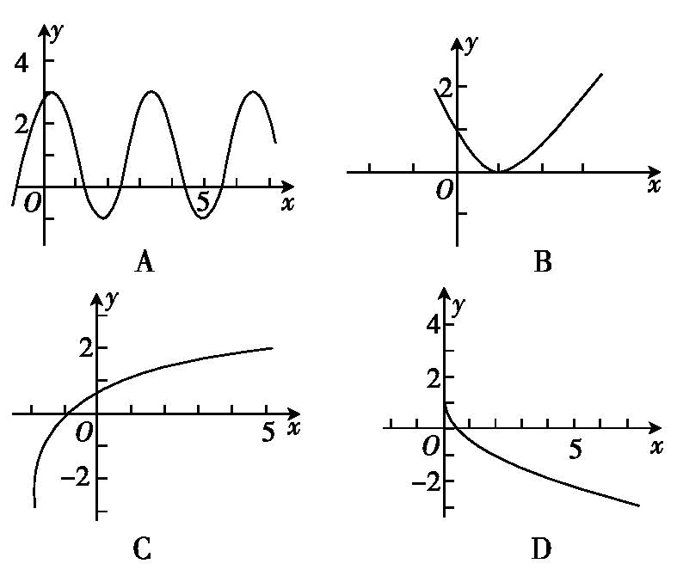
智能提升
1.下列函数图象与x轴均有交点,其中不能用二分法求函数
零点的近似值的是( ).
2.若函数f(x)满足f(1)·f(2)<0,用二分法逐次求f(x)零点的近
似值,下一步应该求的值是( ).
A.f(0.5) B.f(1)
C.f(1.5) D.f(2)
B
C

Slide 14
智能提升
3.设函数f(x)=3x²+3x-8,用二分法求方程3x²+3x-8=0在x∈(1,2)
内近似解的过程中得f(1)<0,f(1.5)>0,f(1.25)<0,则方程的根所
在的区间为 (区间长度0.25).
(1.25,1.5)

Slide 15
课后作业
课本 P92 A组1、2、3

